Slide 1
«Эффективные практики в работе учителя – логопеда с родителями детей, имеющих нарушения речи». Опыт работы Тихвинской О.Н., учителя – логопеда, первой кв. кат. МБДОУ ДС № 2 «Рябинка» г. Пошехонье, 2017-2018 г.

Slide 3
Формы работы с родителями
Совместное участие учителя – логопеда, родителей, детей в проектной деятельности:
подготовка родителями презентаций с выступлением ;
сочинение рассказов, загадок совместно с ребенком.
Детско - родительская встреча в клубе «Маленькие гении»…
Мастер - класс для родителей: «В рифмы играем, загадки сочиняем»;
Портфолио
Индивидуальные коррекционно –развивающие занятия с ребенком – логопатом.
Консультации – практикумы:
«Учим с детьми стихи;
«Веселая зарядка язычка»
Работа с Лэпбуком.
Наглядная информация для родителей (памятки, буклеты, информация на сайте ДОУ)

Slide 4
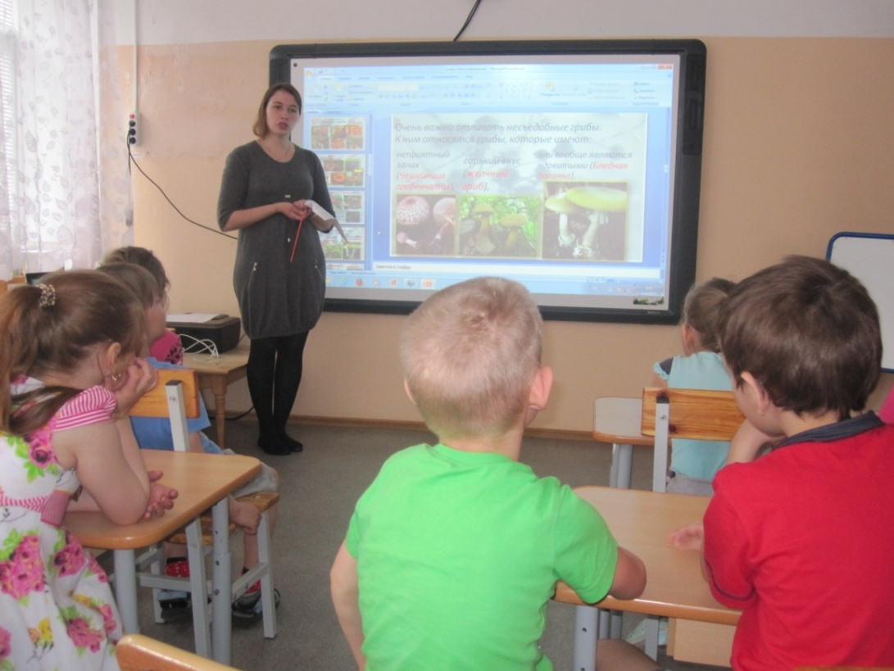
Выступление Переслегиной Юлии Сергеевны с презентацией про грибы.

Slide 5
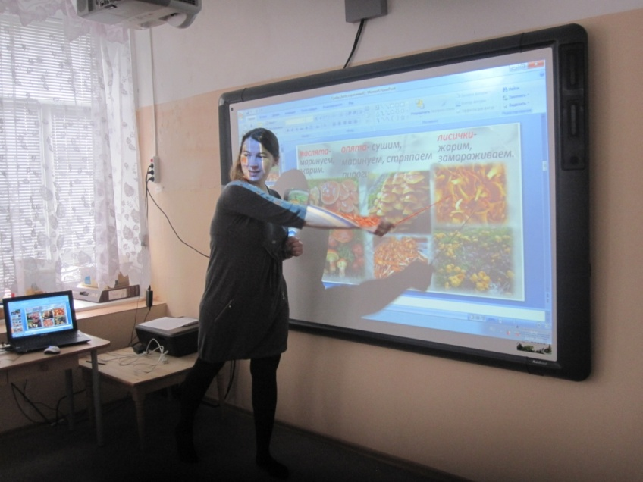
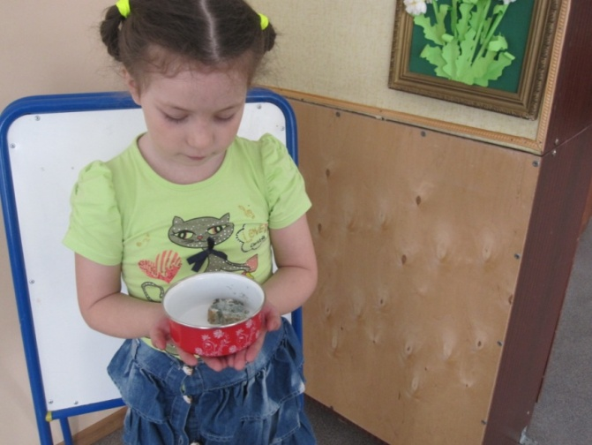
Рассматривание разных видов грибов.

Slide 6
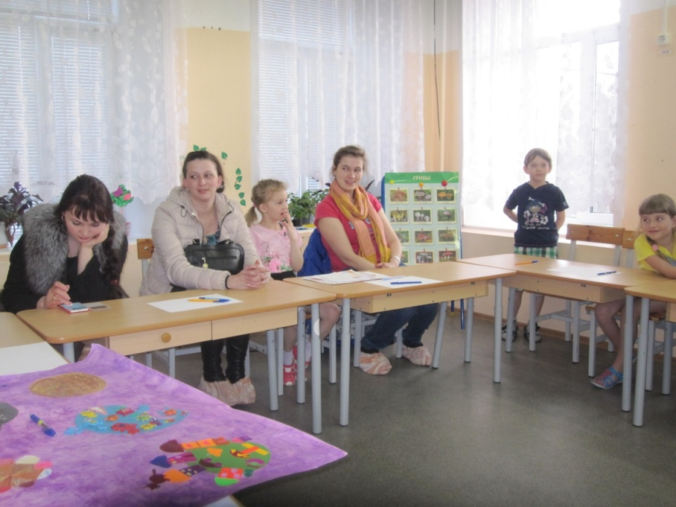
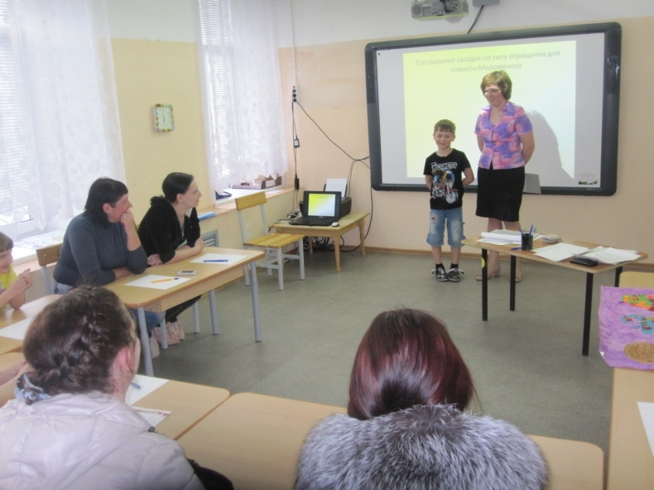
Мастер - класс для родителей «В рифмы играем, загадки сочиняем»

Slide 7
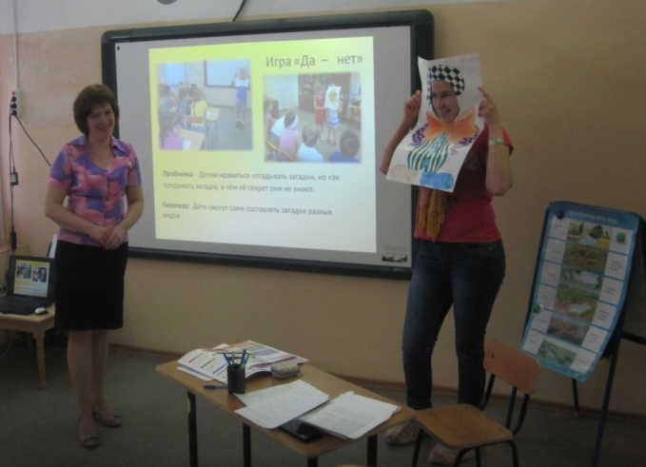
Игра «Да – нет»

Slide 8
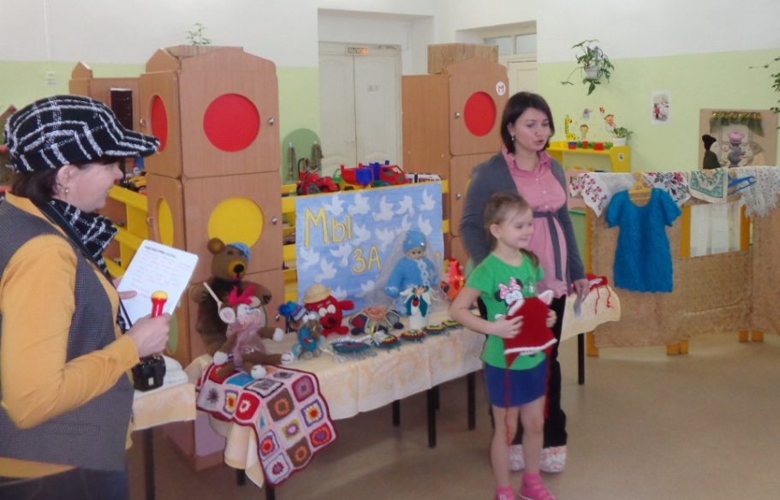
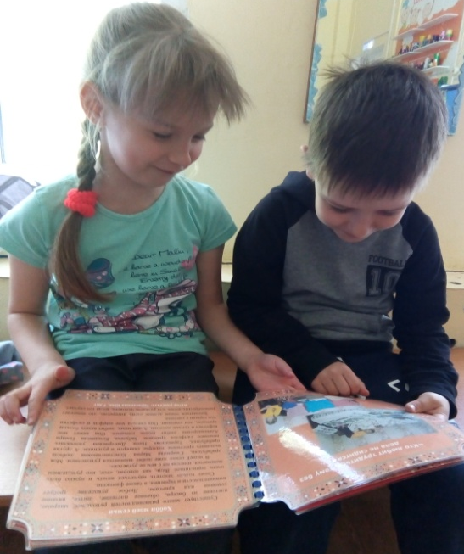
Участие в совместном детском проекте: «К чему душа лежит – к тому и руки приложатся»
Образовательная деятельность:
«Не губи ты жизнь бездельем – занимайся рукодельем»
Создание книги рассказов о семейном рукоделии

Slide 9
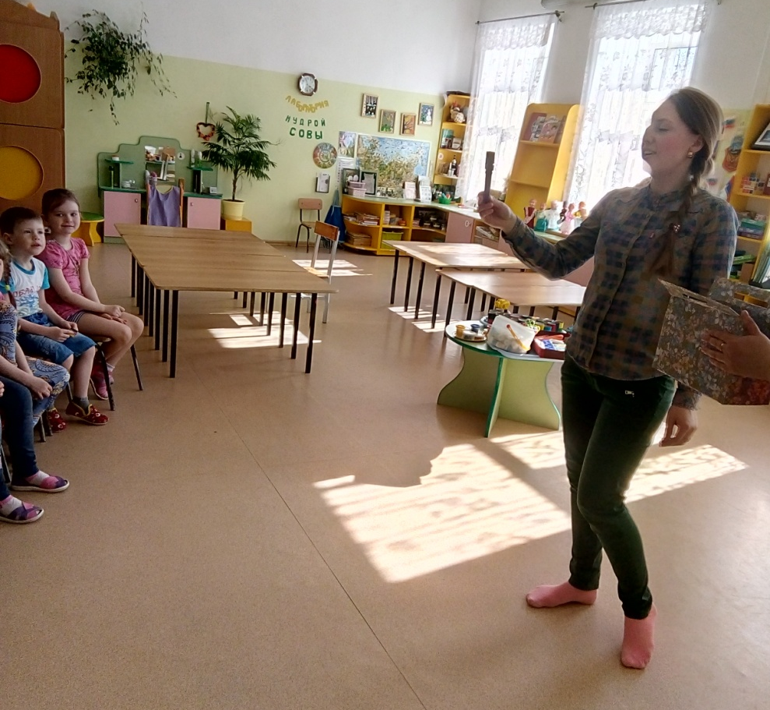
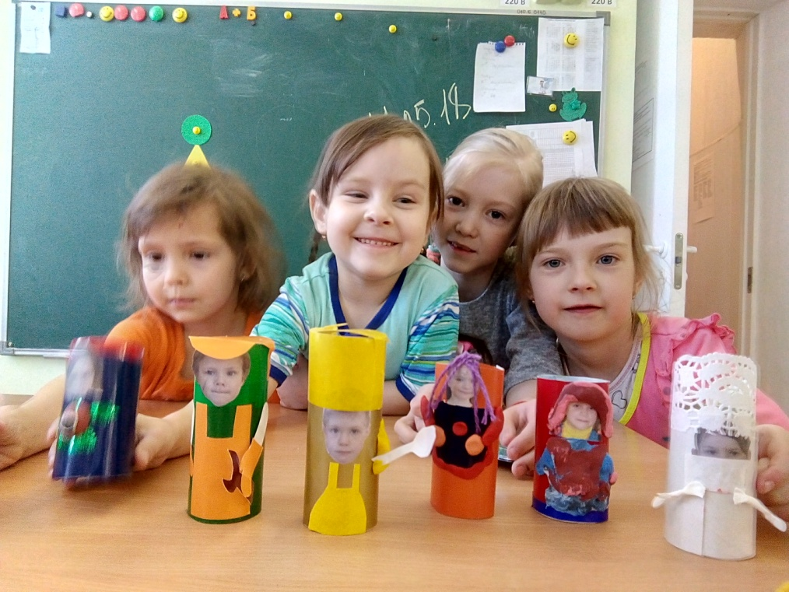
Творческая мастерская с участием родителей в рамках Дня самоуправления
«Мы в профессии играем и загадки сочиняем»

Slide 10
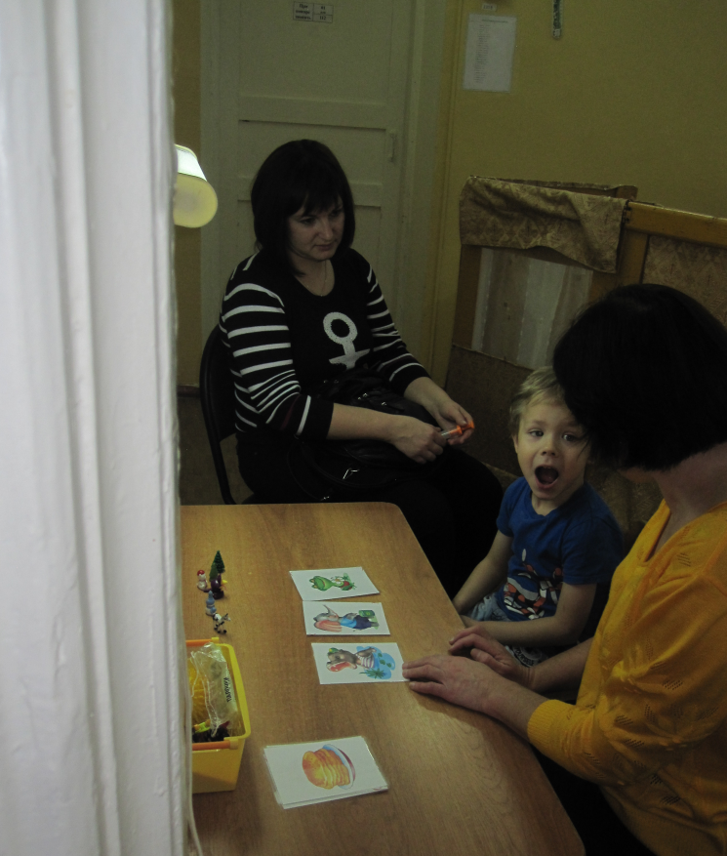
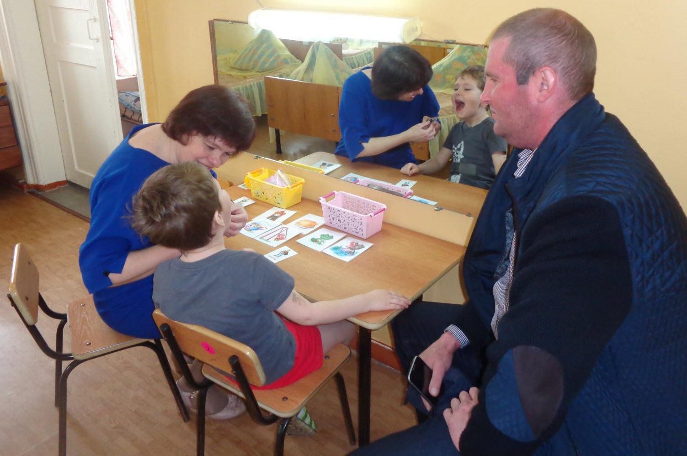
Индивидуальные –практические занятия учителя-логопеда с детьми в присутствии родителей

Slide 11
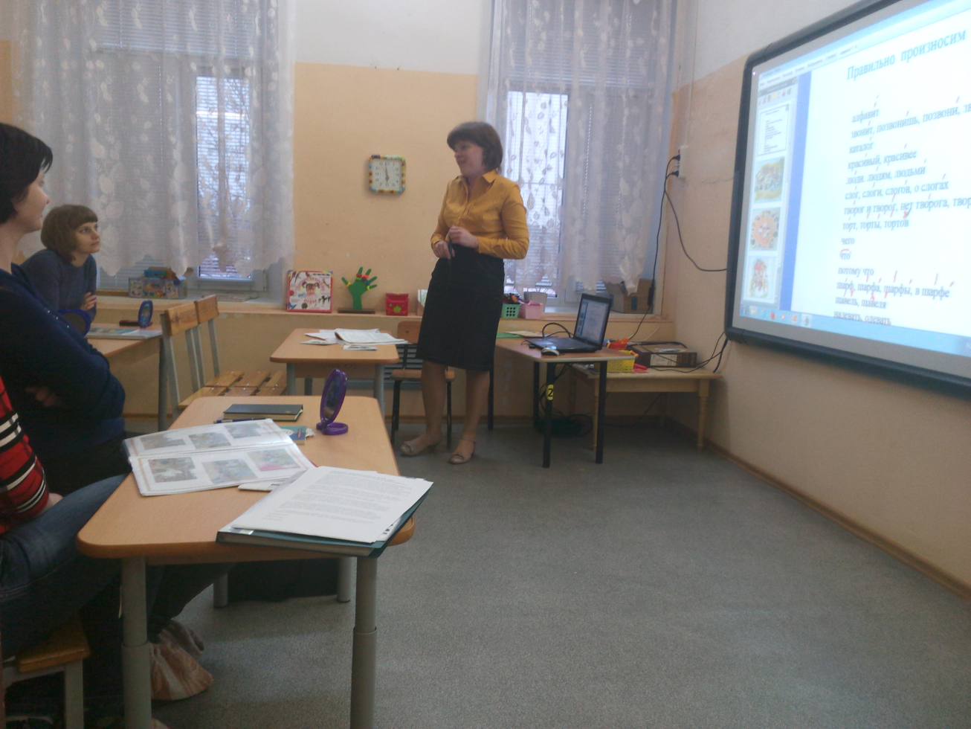
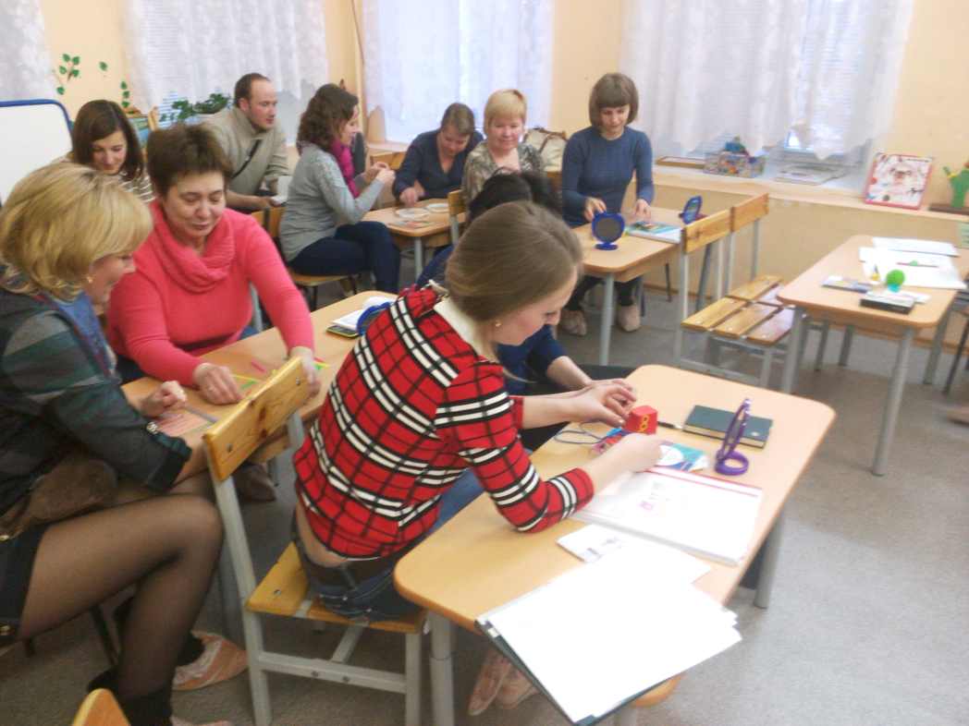
Родительское собрание. Мастер – класс «Играем дома и в саду»

Slide 12
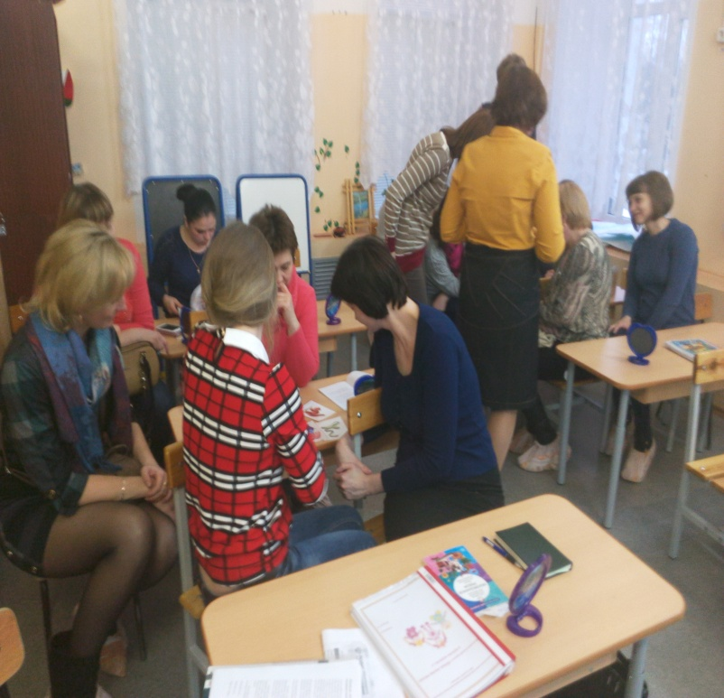
«С язычком играем, сказку сочиняем»

Slide 13
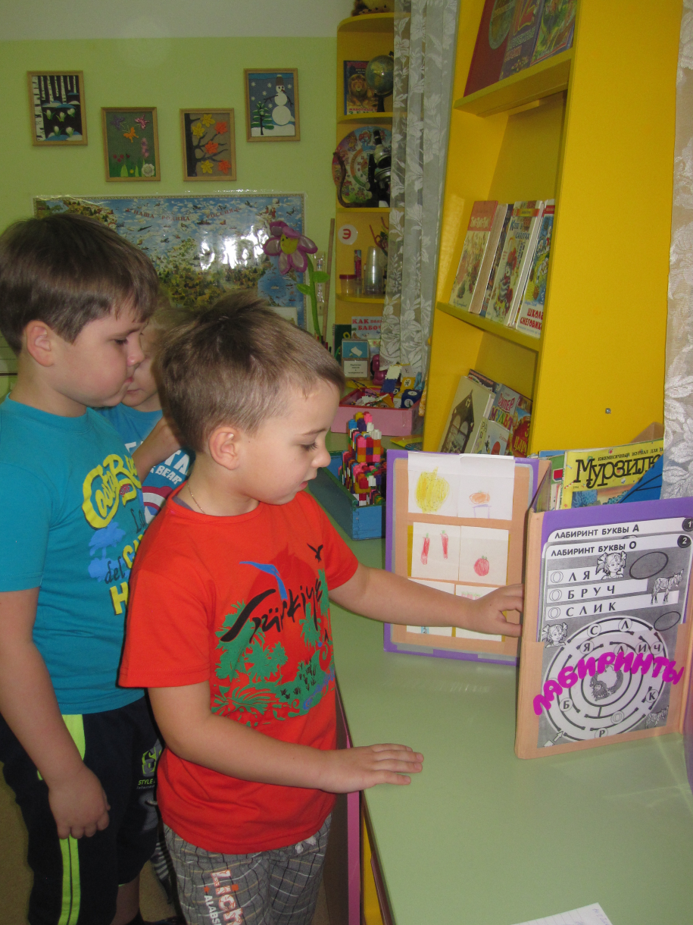
Работа с лэпбуком

Slide 14
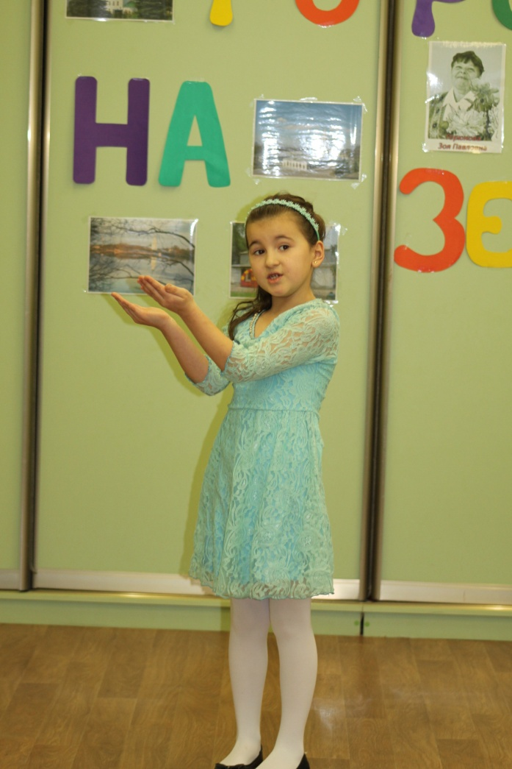
Консультации – практикумы: «Учим с мамой мы стихи»

Slide 15
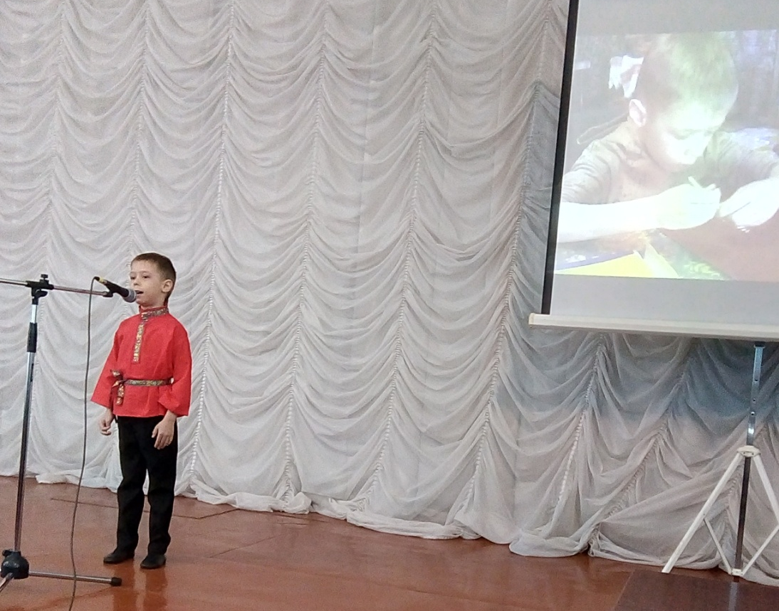
Юные чтецы

Slide 16
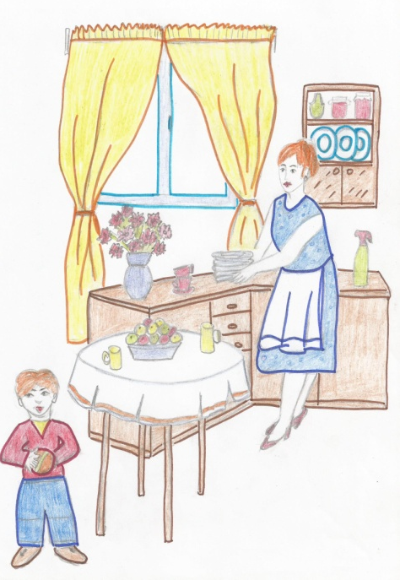
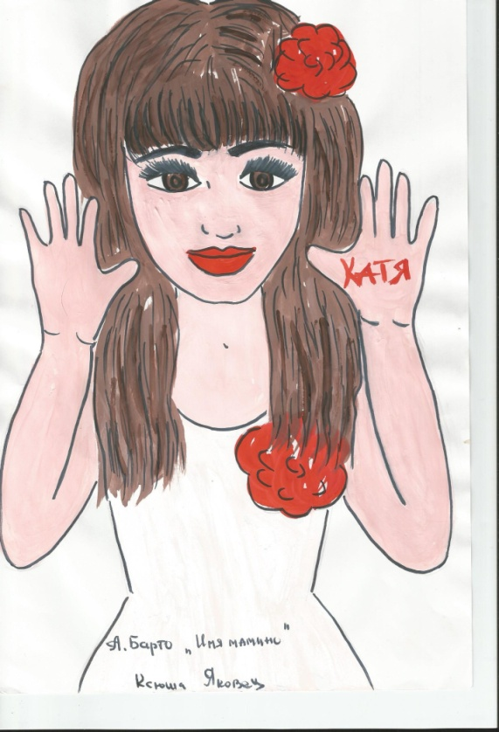
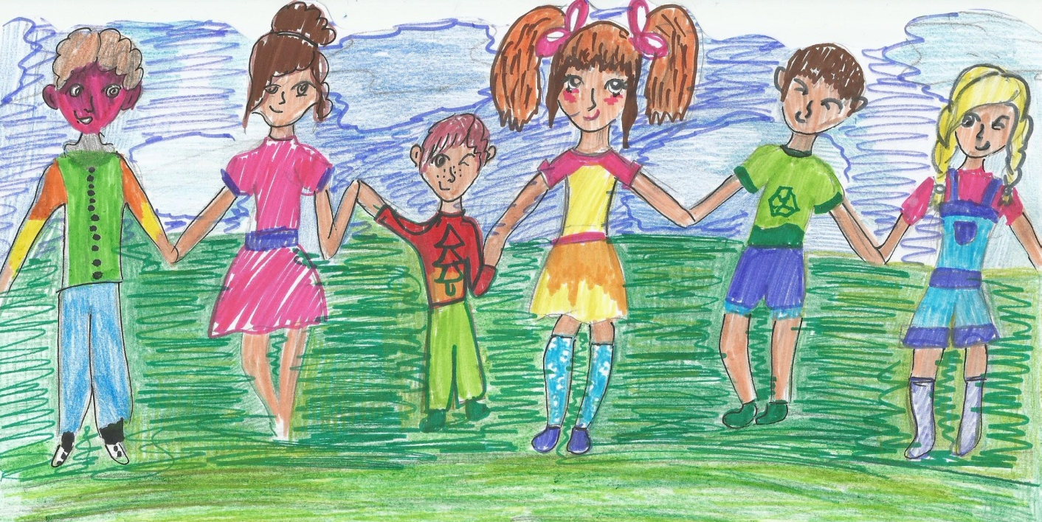
«Мы рисуем вместе с мамой» (создание рисунков для сборника стихов о дружбе)

